Slide 1
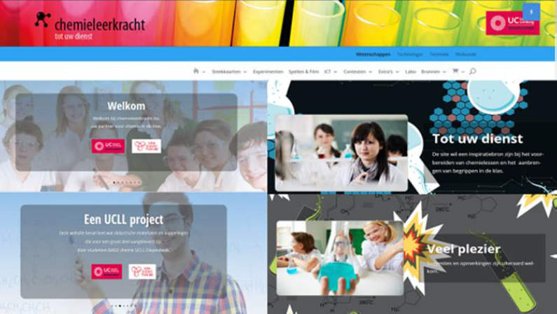
Methode12: Mens erger je niet
LINK

Slide 2
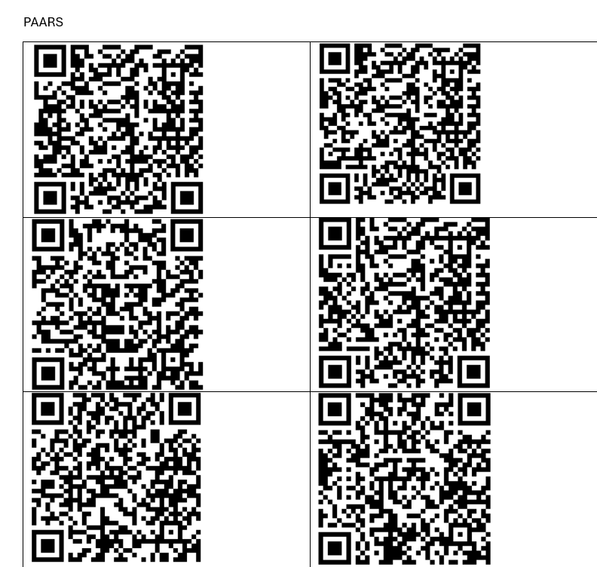
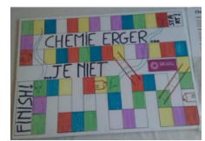
Mens erger je niet….
Vragen: digitaal via bookwidgets

